Slide 1
BAB 6
TREND KEWIRAUSAHAAN DIGITAL

Slide 2
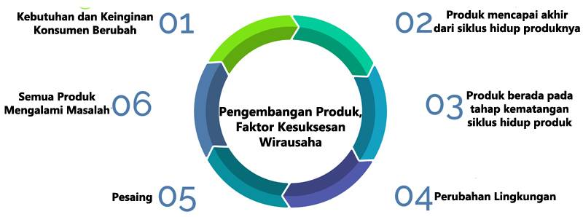
Mengembangkan dan Mengakhiri Sebuah Bisnis

Slide 3
Society 1.0: Era berburu dan manusia baru mengenal tulisan
Society 2.0: Era pertanian di mana manusia mengenal cocok tanam
Society 3.0: Era industri di mana manusia mulai menggunakan mesin untuk aktivitas sehari-hari
Society 4.0: Era teknologi komputer hingga internet untuk menunjang kegiatan manusia
Society 5.0: Era teknologi di mana semua teknologi merupakan bagian dari manusia itu sendiri

Slide 4
Trend Kewirausahaan Sekarang Mendatang
Era Revolusi Industri 4.0 adalah zaman di mana hampir seluruh perusahaan produksi menggabungkan antara teknologi konvensional dengan jaringan internet yang berfungsi untu mempermudah penyampaian informasi. Sehngga pada zaman revolusi industri 4.0 mengalih fungsikan mesin-mesin, robot, komputer, dll sebagai pelaku utama dalam proses produksi dan mengakibatkan tenaga pekerja manusia semakin sedikit dibutuhkan yang menimbulkan banyak sekali pengagguran.

Slide 5
Komponen utama Society 5.0 adalah manusia yang dapat menciptakan nilai baru melalui perkembangan teknologi. Perkembangan ini diharapkan dapat meminimalisir kesenjangan sosial dan masalah ekonomi.

Slide 6
Indonesia diperkirakan akan memasuki era society 5.0 pada tahun 2045. Sedangkan, di Jepang telah memasuki era society 5.0 pada tahun 2019. Ada beberapa faktor yang mempengaruhi Indonesia agak terlambat dalam memasuki era tersebut.

Slide 7
Digital (Trend Baru Entrepreneur)
Aplikasi Medis dan Kesehatan
Paket Kursus Daring
Distributor Produk Lokal
Layanan Konsultasi Bisnis
Dll

